Slide 1
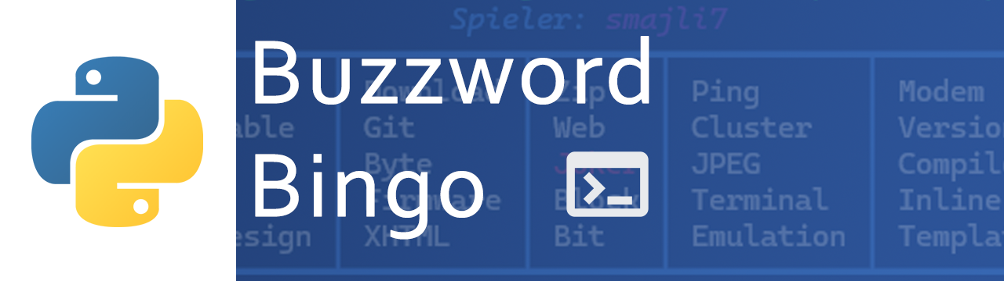
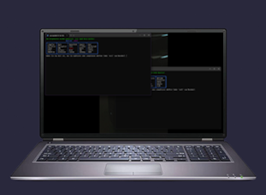
/Buzzword-Bingo-Spiel in Python
Fabian Matzollek, Jakub Naruszko, Louisa Bahr, Michael Nguyen, Mustafa Islek
Start.py

Slide 2
/Agenda
/01
/02
/03
/04
/
/
Fazit
Aufteilung, Vorgehensweise und Herausforderungen
/
/
Einleitung
Das Spiel
Agenda.py

Slide 3
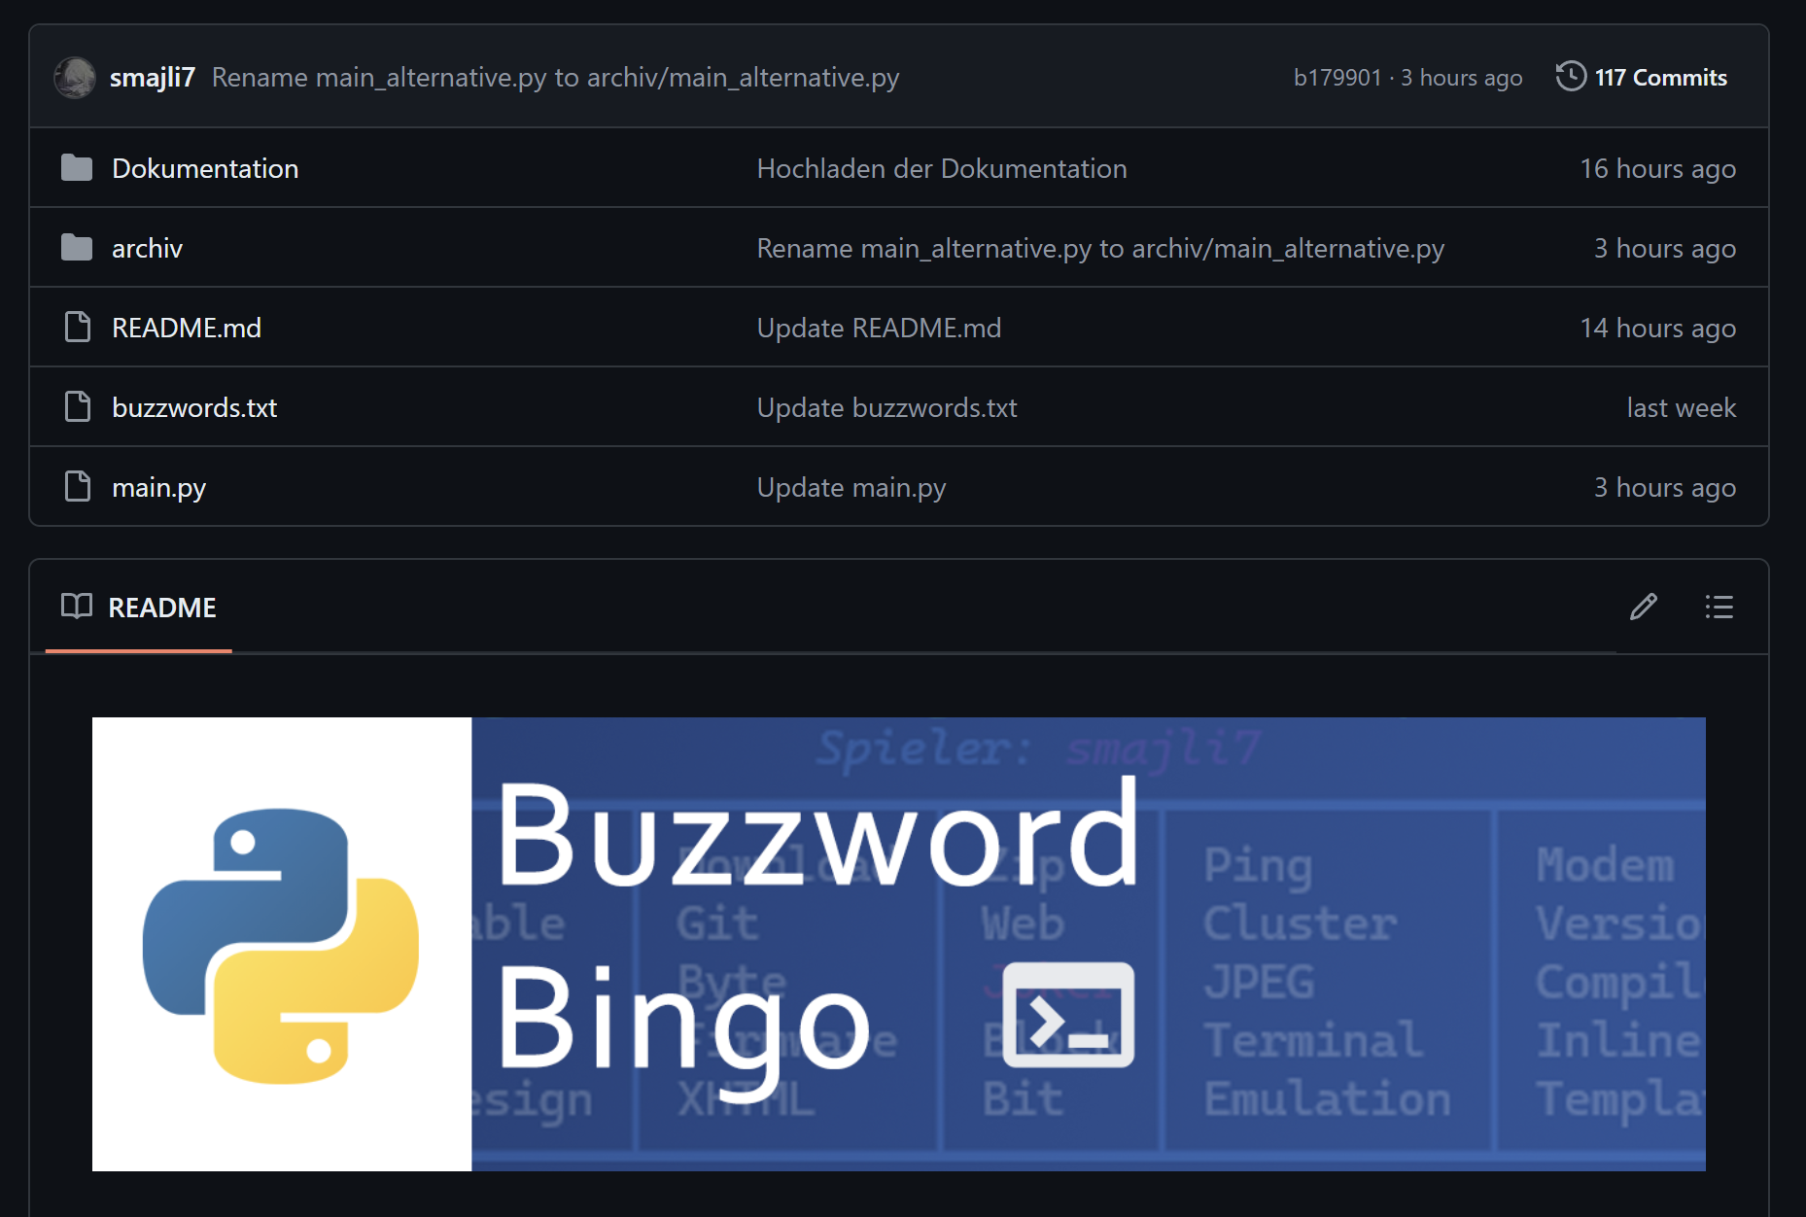
/Basics
GitHub: github.com/smajli7/BingoSpielBSRN
Programmart: Spiel
Sprache: Python
Projektart: Gruppenarbeit
Gruppengröße: 5
-rich
main.py
Buzzwords.txt
Basics.py

Slide 4
/Buzzword-Bingo
Spielprinzip: Humoristische Variante des Bingo-Spiels
Einsatzort: Vorträge, Präsentationen, Besprechungen
Spielkarten: Statt Zahlen sind Schlagwörter (Buzzwords) auf den Karten
Regeln: Wörter werden gestrichen, wenn sie genannt werden
Gewinnbedingung: Eine vollständig gefüllte Reihe, Spalte oder Diagonale
Gewinnausruf: Spieler ruft «Bingo» oder «Bullshit»
Kritik: Übermäßige und inhaltsleere Verwendung von Schlagwörtern
Quelle: http://de.wikipedia.org/wiki/Buzzword-Bingo Abgerufen: 20.06.24
Spielregeln.py

Slide 5
/Spielfunktionen
Wörterliste, Spieleranzahl, Spielernamen, Spielcode
/Eingabe
Wörter zum markieren
/Bingo
Zuteilung der Wörter, Spielerstellung
/Vearbeitung
Generierung der Spielfelder
Wörterüberprüfung
Farbliche und tabellarische Gestaltung des Spiels
/Visualisierung
Bekanntmachung des Gewinners
Funktionen.py

Slide 6
/Arbeitsaufteilung
Gruppenmitglieder
Aufgaben
/Basis-Code
/IPC
/Visualisierung
Fundament und Spielfunktionen
IPC + Helfer bei Spielfunktionen
GUI und Logdateien
/Fabian + Micheal
/Mustafa
/Jakub + Louisa
Team.py

Slide 7
/Probleme & Herausvorderungen
/GUI
/Spielfeld
Bibliothek, Ideen, Umsetzung, User-Input
Größe, Joker, Generierung
/Wörter
/Pipes & Logdateien
Auswahl, Duplikate, Anzahl
IPC, falsche Logs, Spielende, Gewinner
Probleme.py

Slide 8
/Live-Demonstration
>bingo:~$ main.py
Bingo.py

Slide 9
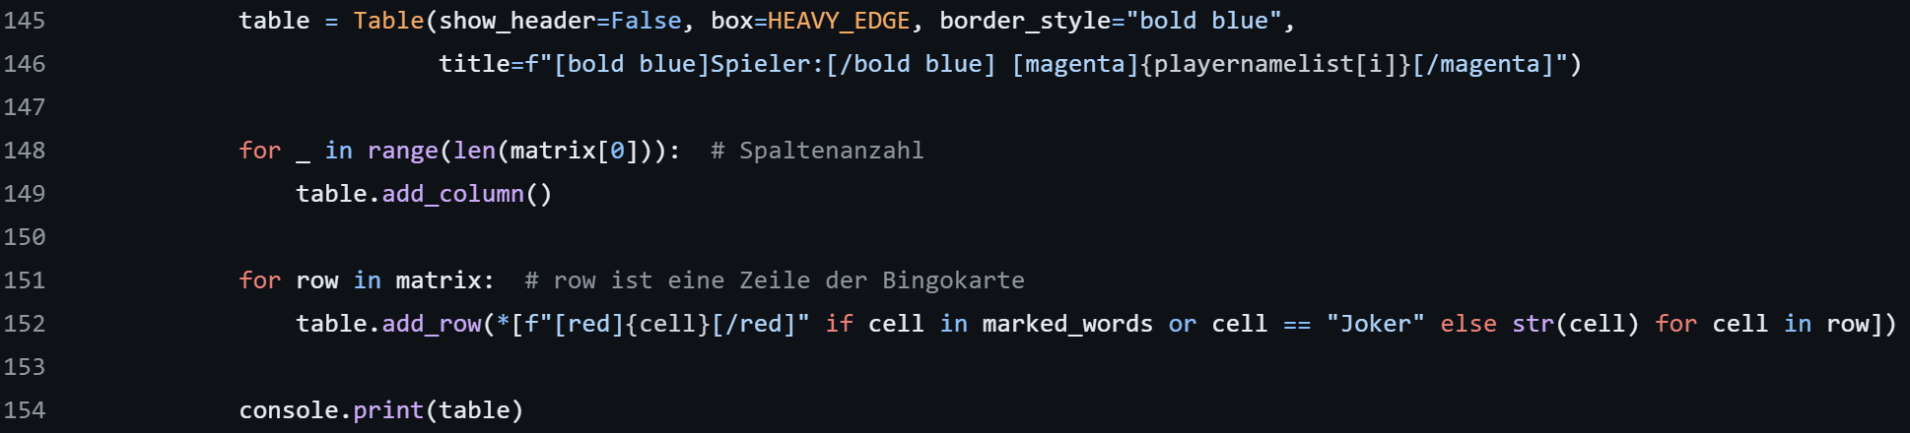
/Gui
>>> python -m pip install rich
def display_bingo_cards()
Gui.py

Slide 10
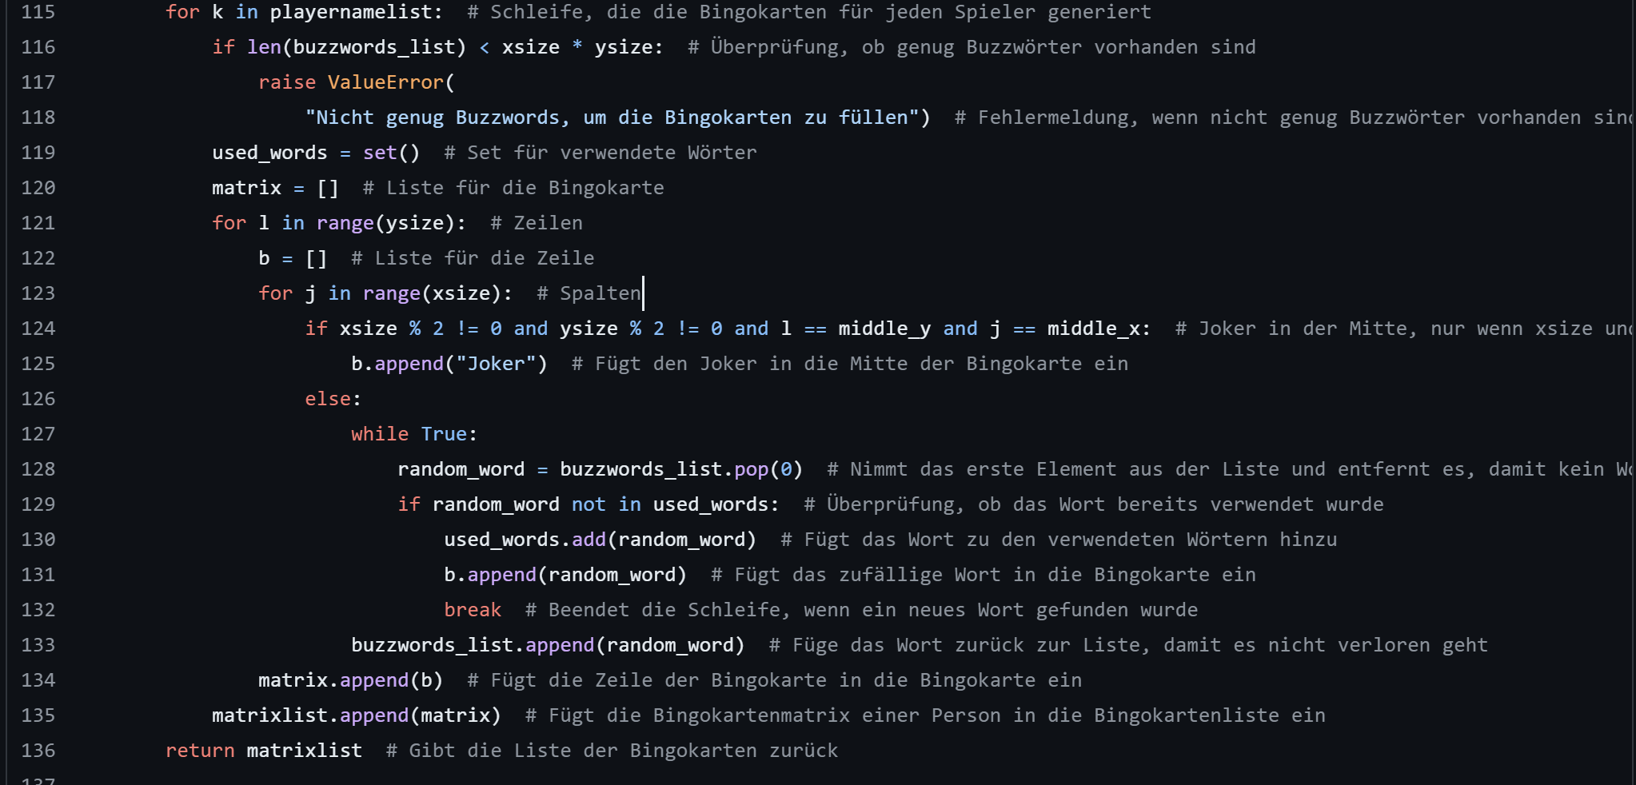
/Spielfeld
def generate_bingo_cards()
Spielfeld.py

Slide 11
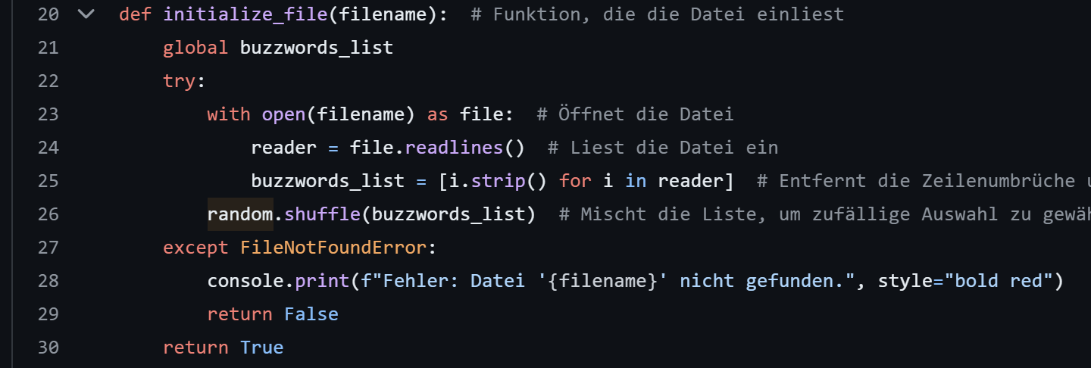
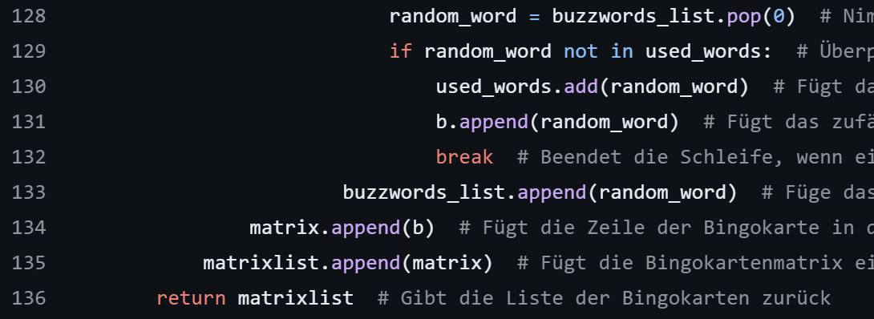
/Wörter
Wörter.py

Slide 12
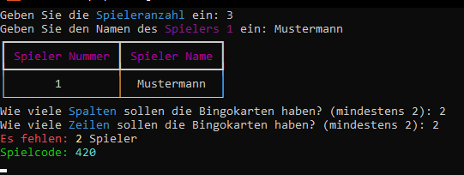

/Pipes (Spielbeitritt)
Runde beitreten möglich, wenn ‘Spieler < Spieleranzahl’
Für das Beitreten wird der Spielcode benötigt
Der code ist die FIFO-Pipe mit dem der Prozess eine Kommunikation aufbaut
Pipes.py

Slide 13
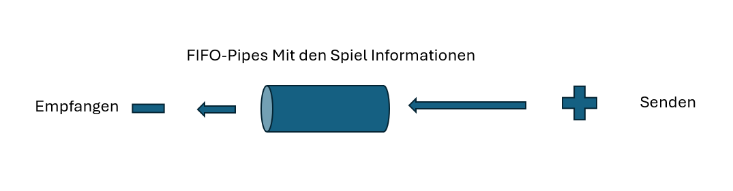
/Pipes (Datenübertragung)
Man erhält vom Gegner den Namen seiner FIFO-Pipe, über die wir dann die Spielinformation übertragen
Der Gegner erhält diese Informationen und verarbeitet sie so das er damit ein spiel Starten kann
Spiel informationen
Position in list | Type | Result
0 | “String” | “buzzwords.txt”
1 | “String” | “5”
2 | “String” | “5”
3 | “String” | “8945”
// und so weiter
Pipes.py

Slide 14
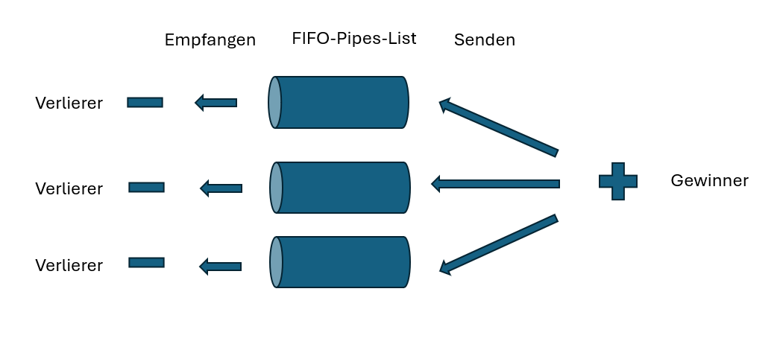
/Pipes (Gewinner)
Wie überprüft man, wer gewonnen hat
Was passiert, wenn man gewonnen hat
Was passiert, wenn man verloren hat
Pipes.py

Slide 15
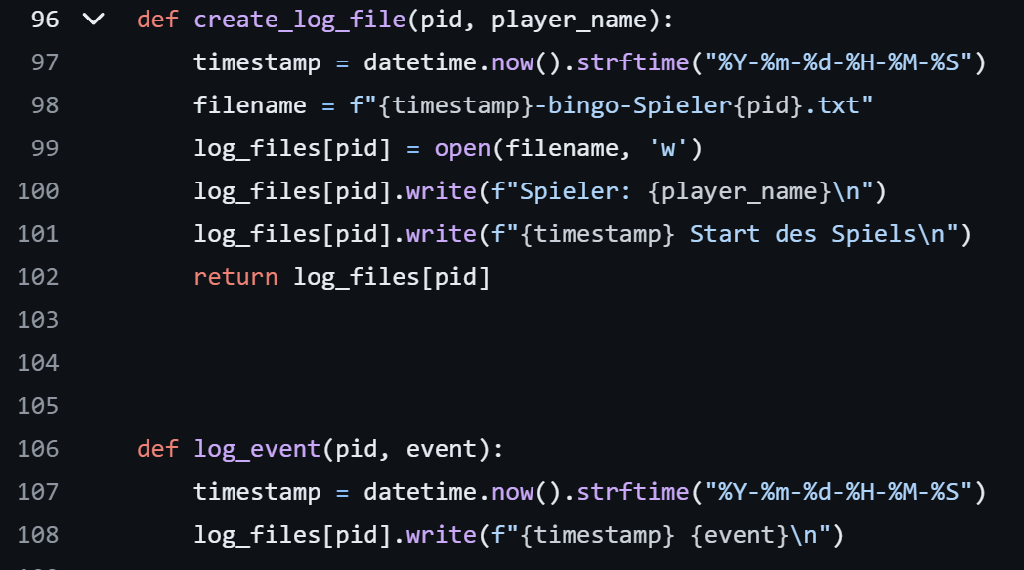
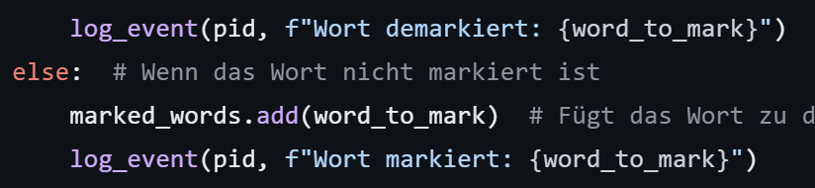
/Log-Dateien
Logs.py

Slide 16
/Verbesserungen
IPC
GUI
+Schneller
+Zuverlässiger
+Übersichtlicher
+Moderner
+Maus-Input
+Diverser
Spielfeld
+Möglichkeiten
+Modifikationen
Zukunft.py

Slide 17
/Fazit
Solide Umsetzung der Aufgabenstellung
Funktionsfähiges Spiel, welches jedoch nicht perfekt ist
Vieles wurde neu erlernt
Python Bibliotheken und Importe, Python an sich
Umgang mit PowerShell, WSL und Ubuntu
PyCharm als IDE und Erweiterungen
Umgang mit Gruppenarbeiten und Aufteilungen
Dokumentationen und Umgang mit LateX
Fazit.py

Slide 18
/Quellen
http://de.wikipedia.org/wiki/Buzzword-Bingo Abgerufen: 20.06.24
Quellen.py

Slide 19
/Danke
>>> Für Ihre Aufmerksamkeit!
Dank.py

